Slide 1




CHÀO MỪNG CÁC THẦY CÔ VỀ DỰ GiỜ THĂM LỚP
GIÁO DỤC THỂ CHẤT LỚP 2
Chủ đề: Tư thế và kĩ năng vận động cơ bản
Bài: Bài tập phối hợp di chuyển nhanh dần theo vạch kẻ thẳng (Tiết 3)

Slide 2



Khởi động
Khởi động các khớp với nhạc

Slide 3



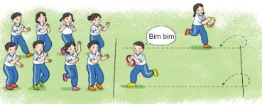
Trò chơi: Lái ô tô

Slide 4

- Ôn đi nhanh dần theo vạch kẻ thẳng hai tay phối hợp tự nhiên (chống hông).
- Ôn đi nhanh chuyển sang chạy theo vạch kẻ thẳng.

Slide 5
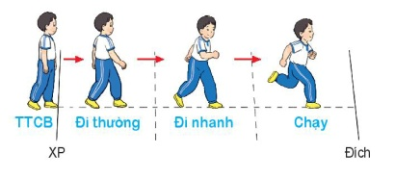
Bài tập phối hợp di chuyển nhanh dần theo vạch kẻ thẳng.

Slide 6




LUYỆN TẬP
Tập đồng loạt
- Tập theo cặp đôi
- Tập theo tổ nhóm
- Thi đua giữa các tổ

Slide 7

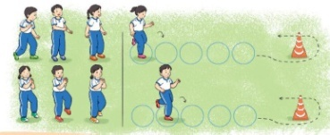
Trò chơi “Lò cò tiếp sức”.
.

Slide 8

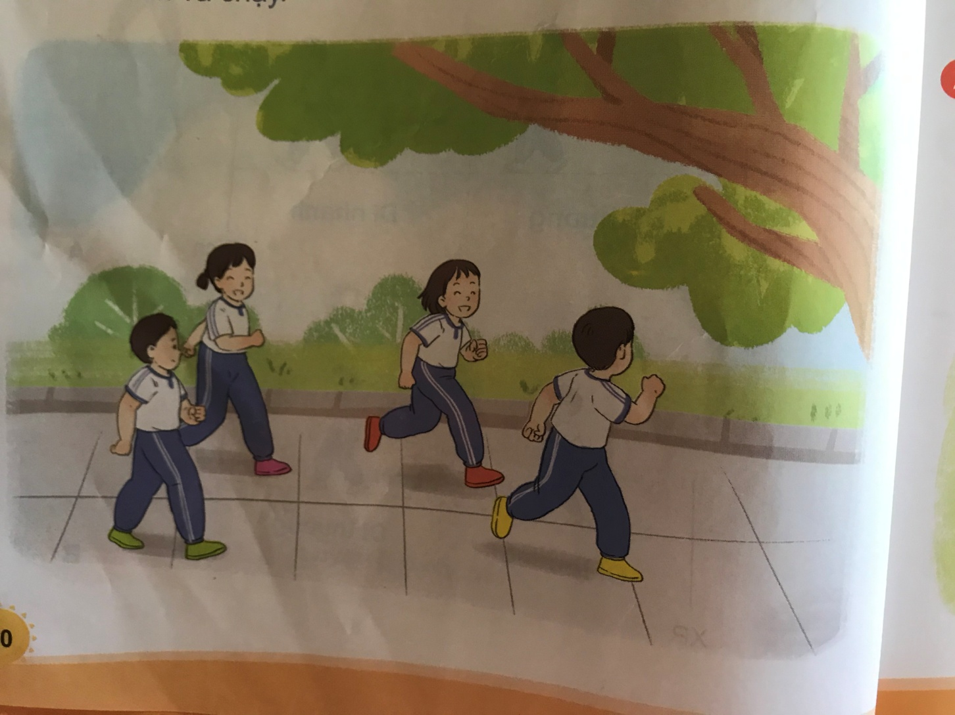
VẬN DỤNG
Hình dưới đây có thể hiện động tác đi nhanh chuyển sang chạy không ?

Slide 9



CHÚC CÁC THẦY CÔ,CÁC EM HỌC SINH LUÔN MẠNH KHỎE!

